Slide 1
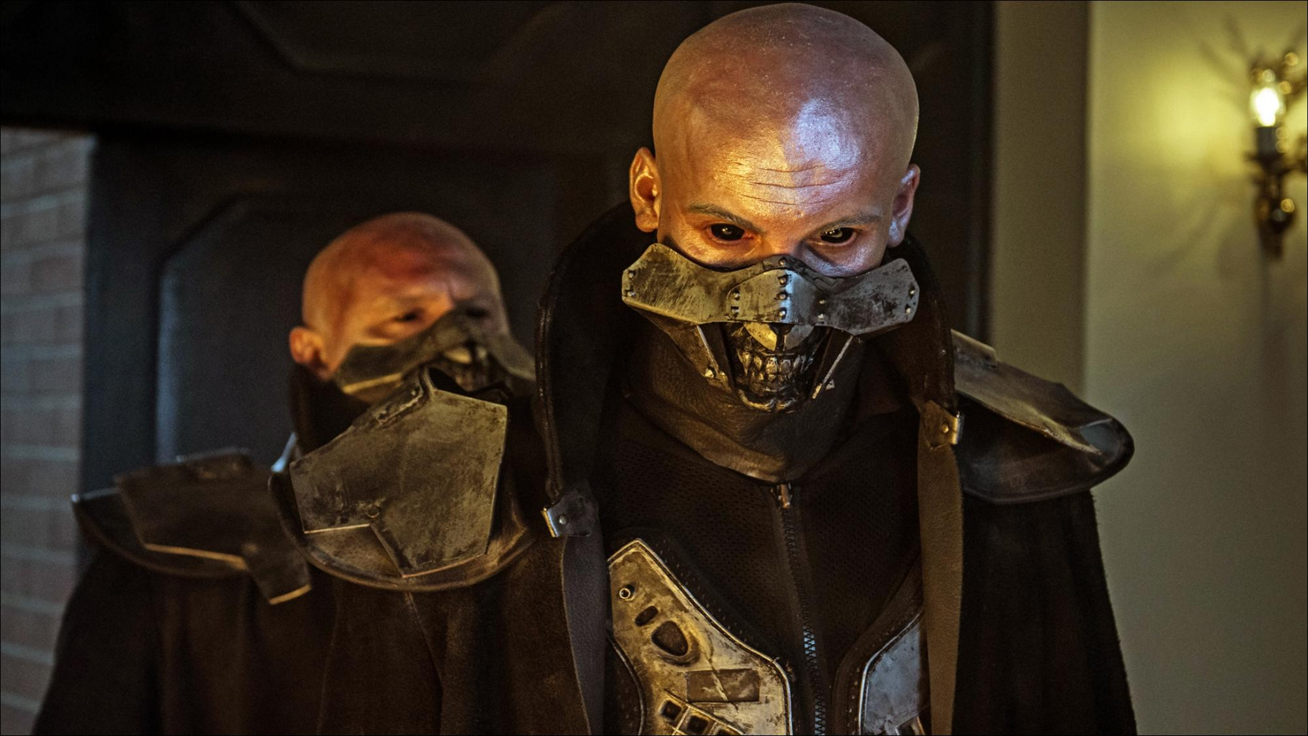

Ucieczka z Oblivio
Materiały pomocnicze dla nauczycieli
Scenariusz gry

Slide 2


Tajemnicza kraina pełna jest zapomnianych muzyków i ich utworów. Waszym zadaniem będzie pomóc im w ucieczce z Oblivio.
Na Waszej drodze stoi sędzia Kripps. Przygotowane przez niego zabezpieczenia to zagadki, które musicie wspólnie rozwiązać.

Slide 3
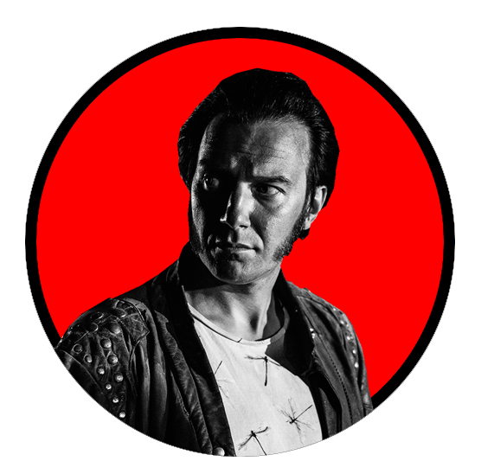
Zasady gry
Każdy z Was staje się jednym muzykiem, którego portret otrzymaliście na początku gry.
Przed Wami seria zagadek, które musicie rozwiązać.
Każda zagadka może zostać rozwiązana przez muzyków związanych z danym stylem.
Na przejście całej gry macie 40 minut.
W trakcie gry możecie korzystać z telefonów komórkowych.

Slide 4
Sędzia spogląda na Was
bez sympatii swoimi
czarnymi oczami.
– Sprawdźmy, kto się tu właściwie
znalazł – mówi od niechcenia

Slide 5
Zadanie wstępne
Ustalmy, kto jest kim – Kripps zarządza
sprawdzenie listy obecności.
Dołączcie do jednej z pięciu grup. Uwaga – każda
z nich składa się z pięciu postaci!
KLASYKA
JAZZ
ROCK
POP
MUZYKA POLSKA
TO ZADANIE WYKONUJĄ WSZYSCY!

Slide 6
Zadanie wstępne – odpowiedź
KLASYKA | JAZZ | ROCK | POLSKA | POP
Fryderyk Szopen | Louis Armstrong | Freddie Mercury | Zbigniew Wodecki | Amy Winehouse
Jan Sebastian Bach | Ella Fitzgerald | Jimi Hendrix | Andrzej Zaucha | Elvis Presley
Antonio Vivaldi | Miles Davis | David Bowie | Olga „Kora” Sipowicz | Michael Jackson
Wolfgang Amadeusz Mozart | Billie Holiday | Kurt Cobain | Mieczysław Fogg | John Lennon
Franz Schubert | Duke Ellington | Frank Zappa | Grzegorz Ciechowski | Whitney Houston

Slide 7
– To chyba wszyscy – mówi.
– Sprawdźmy, kto z Was jest
najstarszy, a kto najmłodszy.
Ustawcie się w rzędzie – nakazuje
stanowczo sędzia.

Slide 8
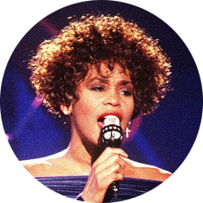
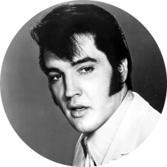
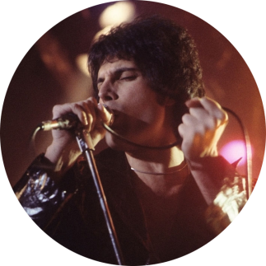
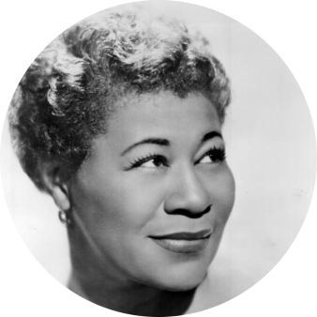
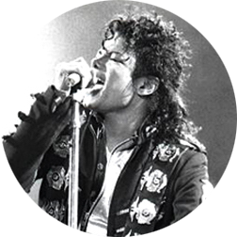
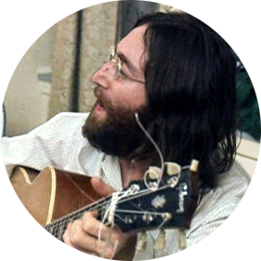
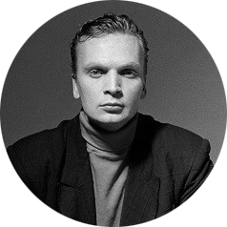
Zadanie pierwsze – chronologia
GRUPA ODPOWIEDZIALNA – KLASYKA
Ustawcie się w linię. Na jej początku powinien się znaleźć muzyk urodzony najwcześniej, a na końcu – najpóźniej.

Slide 9
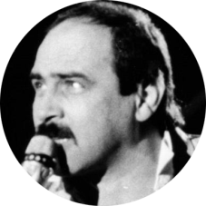

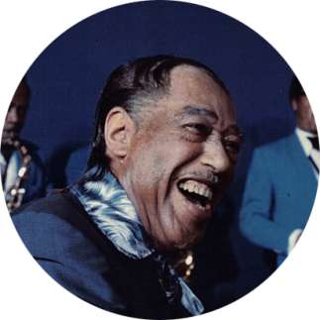
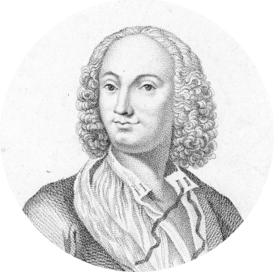
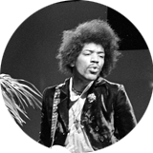
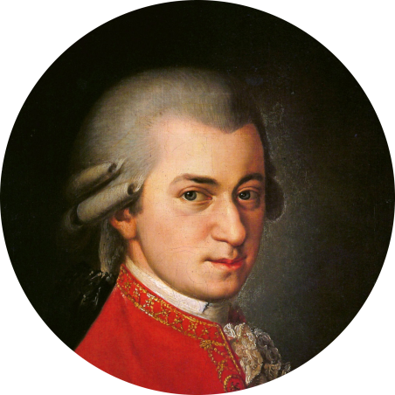
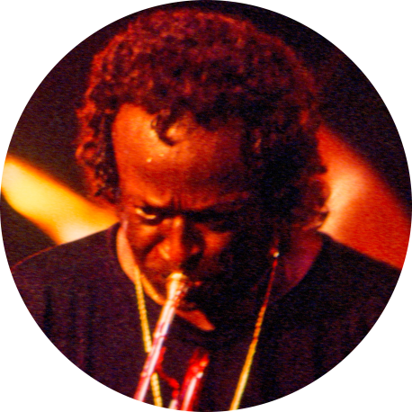
Zadanie pierwsze – chronologia
KOLEJNOŚĆ WSKAŻE WAM ODPOWIEDZIALNA GRUPA.

Slide 10
Zadowolony sędzia
odwraca się na chwilę.
Macie czas, żeby rozkodować
tajną wiadomość pozostawioną
przez Eddiego. Szybko – trzeba stąd wiać!

Slide 11
Zadanie drugie – symbole
GRUPA ODPOWIEDZIALNA – JAZZ
Każdy z Was otrzymał tajemniczy symbol. Ułóżcie w grupach słowa,
a grupa odpowiedzialna za wykonanie zadania – całe hasło

Slide 12
Zadanie drugie – symbole
HASŁO SKŁADA SIĘ ZE SŁÓW:
SERCE TYLKO POKAŻ IRYSY KEFIR
Ten Eddie naprawdę jest szalony ☺

Slide 13
Tajna wiadomość odczytana
na głos tworzy wyrwę
w Oblivio. Wszędzie słychać
muzykę, i to chyba Waszą?
Właściwa kolejność poprowadzi Was
do wyjścia.

Slide 14
Zadanie trzecie – selektor muzyczny
GRUPA ODPOWIEDZIALNA – POP
Przed Wami test muzyczny. Odsłuchacie fragmenty 10 utworów.
Musicie zgadnąć, do której kategorii należą.

Slide 15
Zadanie trzecie – selektor muzyczny
GRUPA ODPOWIEDZIALNA – POP
Odpowiedzi wskaże Wam odpowiedzialna grupa.

Slide 16
Przez wyrwę wlatuje
do Was zdjęcie od Eddiego –
niestety podarte. To może
być ważna wskazówka!

Slide 17
Zadanie czwarte – puzzle
GRUPA ODPOWIEDZIALNA – ROCK
Każdy z Was otrzymał fragment układanki. Bez oddawania kawałka zgadnijcie, co się na nim znajduje.

Slide 18
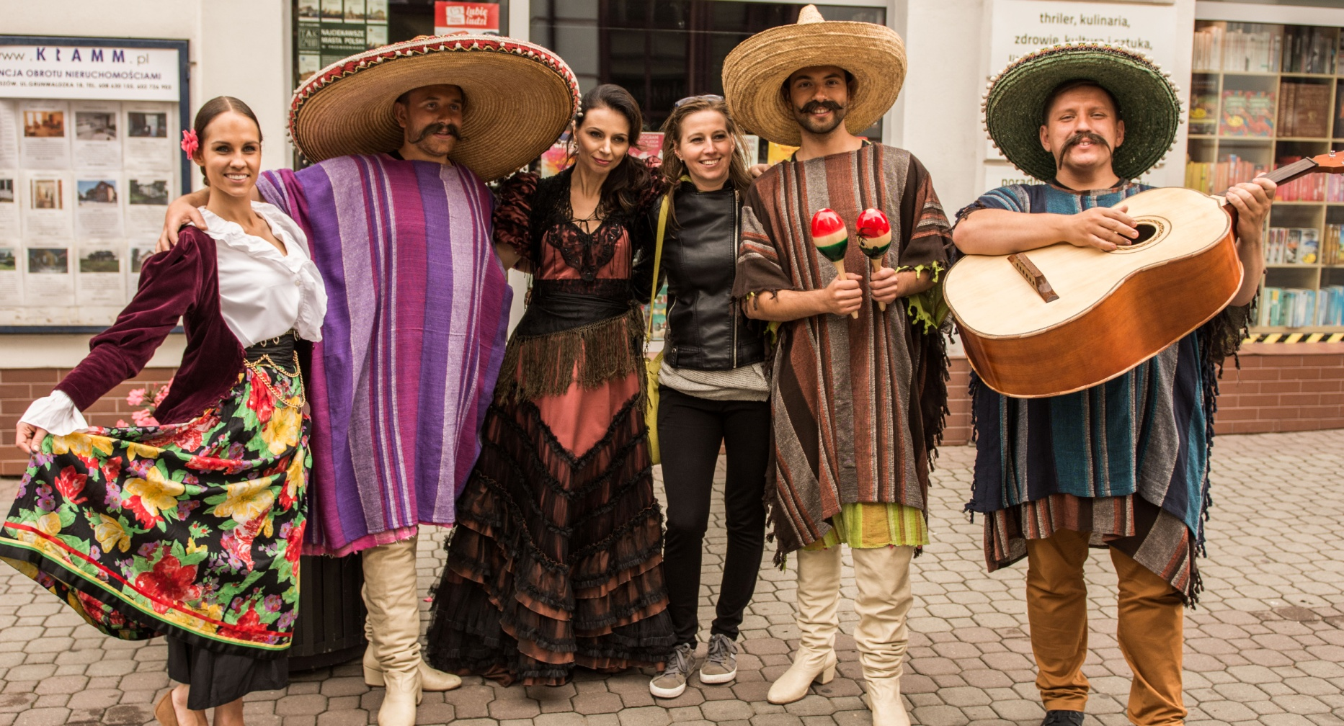
Zadanie czwarte – puzzle
Odpowiedź: to fotos z planu zdjęciowego filmu Władcy przygód. Stąd do Oblivio - oto muzycy uwolnieni z Oblivio!

Slide 19
Już wiecie, że na Ziemi czają się
na Was łowcy głów. Musicie
spróbować ich zmylić. Tylko
jak to zrobić? Może zatańczymy?!

Slide 20
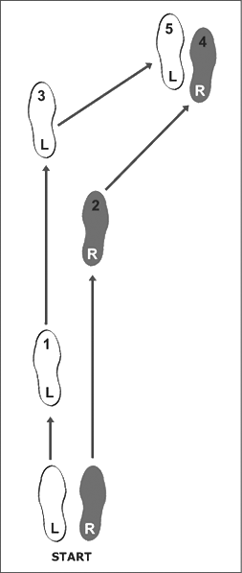
Zadanie piąte – kroki
GRUPA ODPOWIEDZIALNA – MUZYKA POLSKA
Wykonajcie całą klasą taniec zgodnie
z następującym schematem.
Grupa odpowiedzialna pomaga.

Slide 21
Taniec to tylko pół drogi
z Oblivio. Teraz trzeba
naprawdę oderwać się
od ziemi!

Slide 22
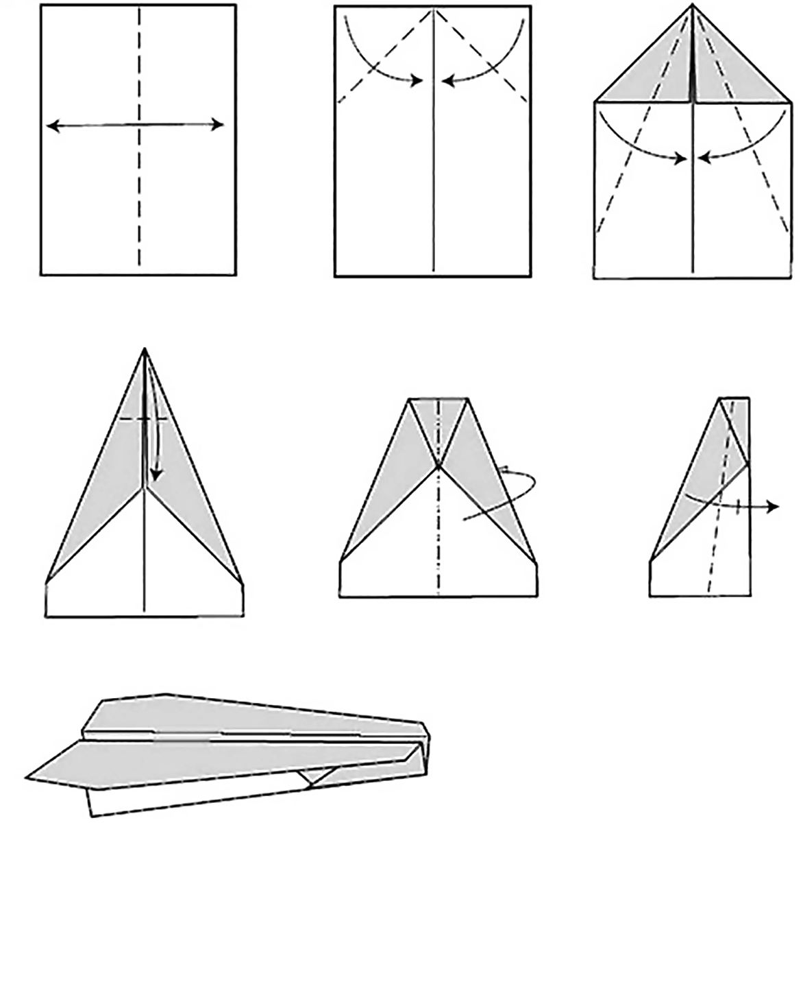
Zadanie piąte – samolot
GRUPA ODPOWIEDZIALNA – WSZYSCY
Czas wydostać się z Oblivio.
Niczym bohaterowie filmu
wznieście się
w niebiosa! Każdy musi stworzyć latający
samolot z papieru i dorzucić go do tablicy.

Slide 23
UDAŁO SIĘ! Jesteście na Ziemi,
cali i bezpieczni. Wasza muzyka
wraca razem z Wami z mrocznej
krainy zapomnienia – Oblivio.

Slide 24
Zadanie finałowe
Udało się! Przedostaliście się do naszej rzeczywistości.
Znajdźcie na swoich telefonach utwory postaci,
którymi graliście.
Czas na wielki koncert!
Zdjęcia artystów w materiałach dla ucznów: Wikipedia, Licencja Creative Commons
Użyte fotosy: materiały prasowe, fot. Jarosław Sosiński i Krzysztof Globisz

